Slide 1
Chapter 07. 데이터 전처리

Slide 3
Section 01
결측값

Slide 4
1. 결측값
1. 결측값의 개념
결측값(missing value)은 데이터를 수집하고 저장하는 과정에서 저장할 값을 얻지 못하는 경우 발생
통계조사 응답자가 어떤 문항에 대해 응답을 안했다고 하면, 그 문항의 데이터값은 결측값이 됨
데이터셋에 결측값이 섞여 있으면, 데이터 분석 시 여러 가지 문제를 야기
성적자료에 결측값이 포함되어 있다면, 성적자료에 대한 합계 계산이나 평균 계산 등의 작업이 불가능
결측값의 처리 1: 결측값을 제거하거나 제외하고, 데이터를 분석
결측값의 처리 2: 결측값을 추정하여 적당한 값으로 치환한 후, 데이터를 분석

Slide 5

1. 결측값
2. 벡터의 결측값 처리
2.1 결측값의 특성과 존재 여부 확인
코드 7-1
z <- c(1,2,3,NA,5,NA,8) # 결측값이 포함된 벡터 z
sum(z) # 정상 계산이 안 됨
is.na(z) # NA 여부 확인
sum(is.na(z)) # NA의 개수 확인
sum(z, na.rm=TRUE) # NA를 제외하고 합계를 계산

Slide 6
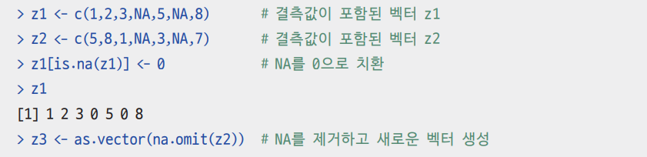
1. 결측값
2.2 결측값 대체 및 제거
코드 7-2
z1 <- c(1,2,3,NA,5,NA,8) # 결측값이 포함된 벡터 z1
z2 <- c(5,8,1,NA,3,NA,7) # 결측값이 포함된 벡터 z2
z1[is.na(z1)] <- 0 # NA를 0으로 치환
z1
z3 <- as.vector(na.omit(z2)) # NA를 제거하고 새로운 벡터 생성
z3

Slide 7
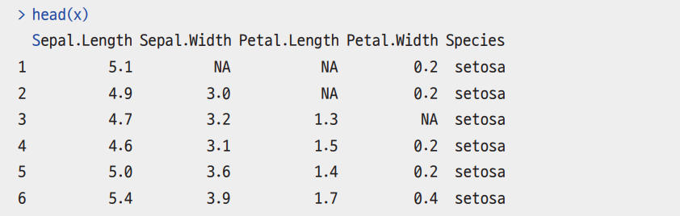
1. 결측값
3. 매트릭스와 데이터프레임의 결측값 처리
3.1 결측값이 포함된 데이터프레임 생성
코드 7-3
# NA를 포함하는 test 데이터 생성
x <- iris
x[1,2]<- NA; x[1,3]<- NA
x[2,3]<- NA; x[3,4]<- NA
head(x)

Slide 8
1. 결측값
3.2 데이터프레임의 열별 결측값 확인
코드 7-4
# for문을 이용한 방법
for (i in 1:ncol(x)) {
this.na <- is.na(x[,i])
cat(colnames(x)[i], "\t", sum(this.na), "\n")
}
# apply를 이용한 방법
col_na <- function(y) {
return(sum(is.na(y)))
}
na_count <-apply(x, 2, FUN=col_na)
na_count

Slide 9
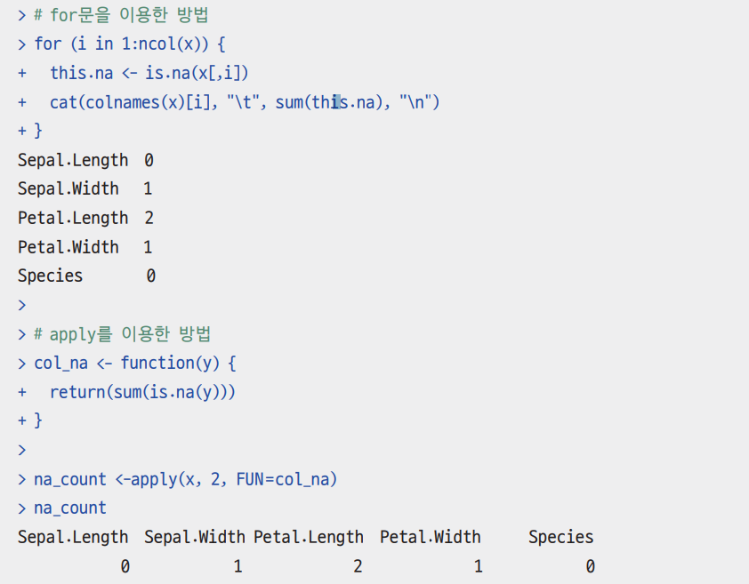
1. 결측값

Slide 10
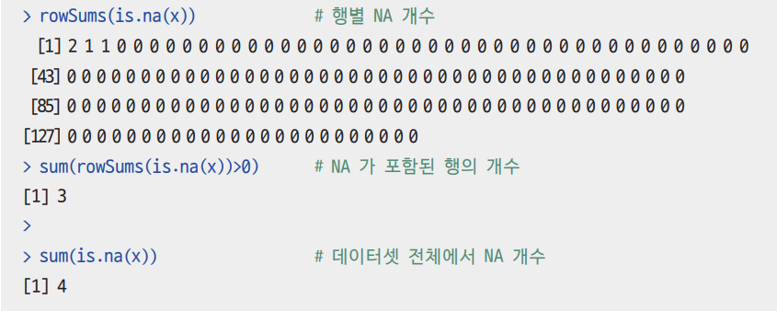
1. 결측값
3.3 데이터프레임의 행별 결측값 확인
코드 7-5
rowSums(is.na(x)) # 행별 NA의 개수
sum(rowSums(is.na(x))>0) # NA가 포함된 행의 개수
sum(is.na(x)) # 데이터셋 전체에서 NA 개수

Slide 11
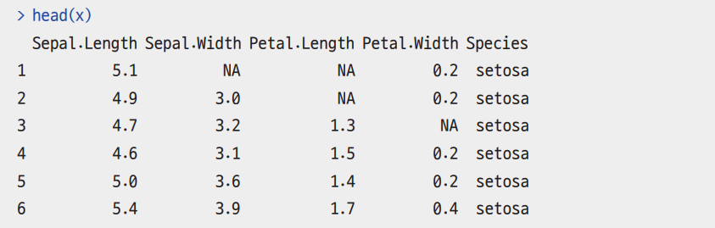
1. 결측값
3.4 결측값을 제외하고 새로운 데이터셋 만들기
코드 7-6
head(x)
x[!complete.cases(x),] # NA가 포함된 행들 출력
y <- x[complete.cases(x),] # NA가 포함된 행들 제거
head(y) # 새로운 데이터셋 y의 내용 확인

Slide 12
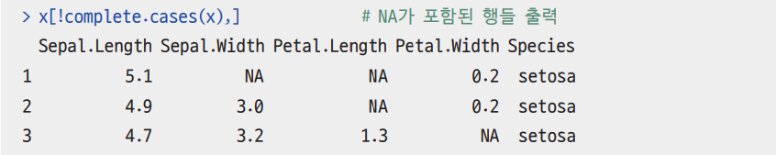
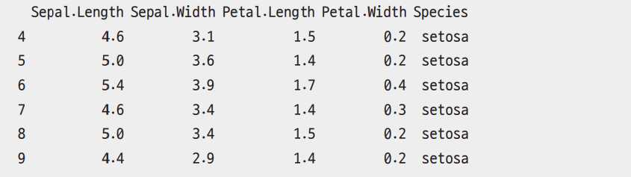
1. 결측값

Slide 13
Section 02
특이값

Slide 14
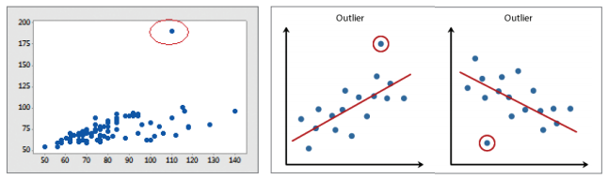
2. 특이값
1. 특이값의 개념
특이값(outlier)은 정상적이라고 생각되는 데이터의 분포 범위 밖에 위치하는 값들을 말하며, ‘이상치’라고도 부름
특이값은 입력 오류에 의해 발생하기도 하고, 일반인의 몸무게 자료에 씨름선수의 몸무게가 합쳐진 경우처럼 실제로 특이한 값일 수도 있음
제조 공정에서 불량인 제품을 선별하거나 은행거래 시스템에서 사기거래를 탐지할 때 사용하기도 함
데이터 분석에서는 특이값을 포함한 채 평균 등을 계산하면 전체 데이터의 양상을 파악하는 데 왜곡을 가져올 수 있으므로 분석할 때 특이값을 제외하는 경우가 많음
그림 7-1 특이값의 사례

Slide 15
2. 특이값
특이값이 포함되어 있는지 여부 확인
➀ 논리적으로 있을 수 없는 값이 있는지 찾아봄
ex) 좋아하는 색깔을 1~5로 표시하기로 했는데 7이 존재함
ex) 몸무게에 마이너스 값이 있음
➁ 상식을 벗어난 값이 있는지 찾아봄
ex) 나이가 120살 이상인 사람
➂ 상자그림(boxplot)을 통해 찾아봄
ex) 정상 범위 밖에 동그라미 표시가 있으면 특이값을 의미

Slide 16
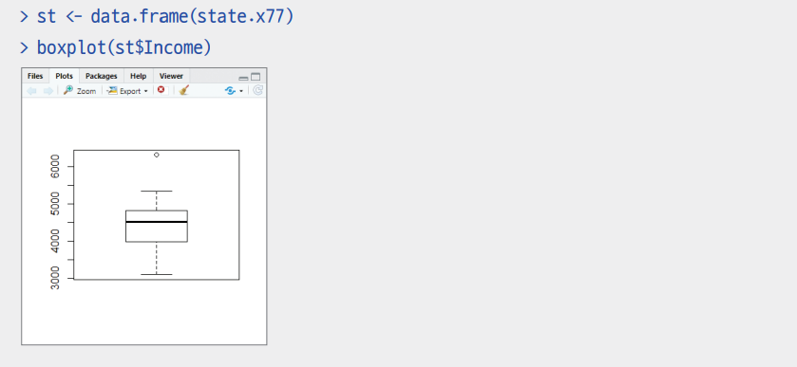
2. 특이값
2. 특이값 추출 및 제거
2.1 상자그림을 통한 특이값 확인
코드 7-7
st <- data.frame(state.x77)
boxplot(st$Income)
boxplot.stats(st$Income)$out

Slide 17
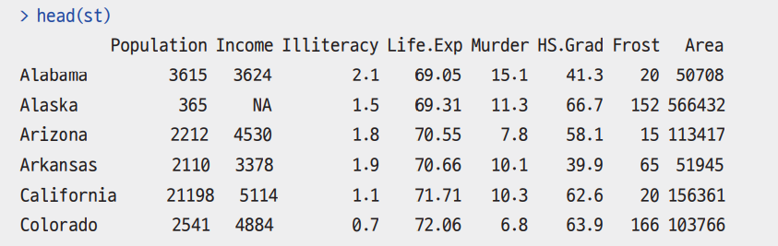
2. 특이값
2.2 특이값을 포함한 행 제거
코드 7-8
out.val <- boxplot.stats(st$Income)$out # 특이값 추출
st$Income[st$Income %in% out.val] <- NA # 특이값을 NA로 대체
head(st)
newdata <- st[complete.cases(st),] # NA가 포함된 행 제거
head(newdata)

Slide 18
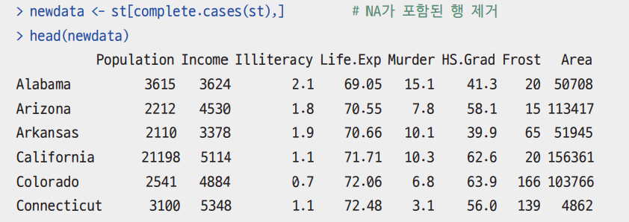
2. 특이값

Slide 19
Section 03
데이터 정렬

Slide 20
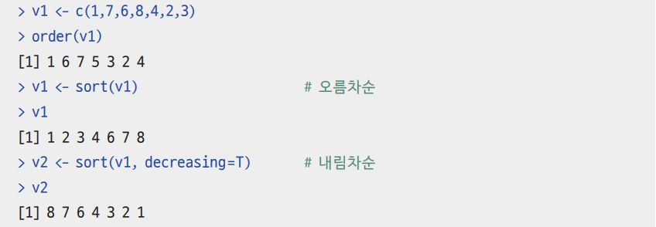
3. 데이터 정렬
1. 벡터의 정렬
정렬(sort)은 데이터를 주어진 기준에 따라 크기순으로 재배열하는 과정
코드 7-9
v1 <- c(1,7,6,8,4,2,3)
order(v1)
v1 <- sort(v1) # 오름차순
v1
v2 <- sort(v1, decreasing=T) # 내림차순
v2

Slide 21
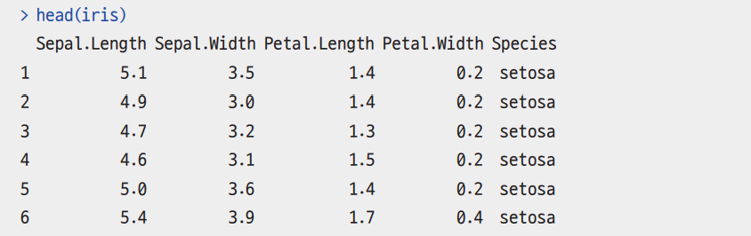
3. 데이터 정렬
2. 매트릭스와 데이터프레임의 정렬
코드 7-10
head(iris)
order(iris$Sepal.Length)
iris[order(iris$Sepal.Length),] # 오름차순으로 정렬
iris[order(iris$Sepal.Length, decreasing=T),] # 내림차순으로 정렬
iris.new <- iris[order(iris$Sepal.Length),] # 정렬된 데이터를 저장
head(iris.new)
iris[order(iris$Species, -iris$Petal.Length, decreasing=T),] # 정렬 기준이 2개

Slide 22
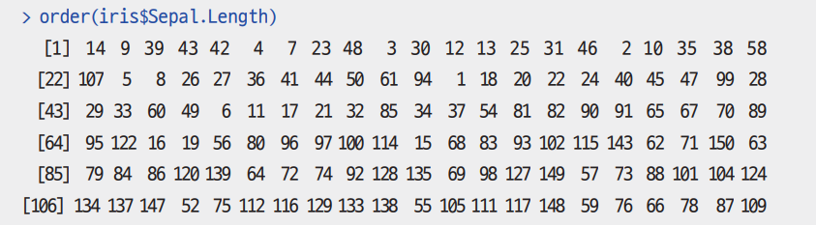
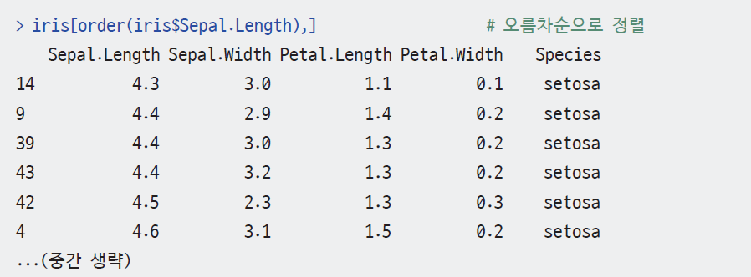
3. 데이터 정렬

Slide 23
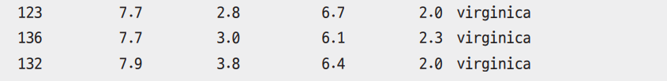
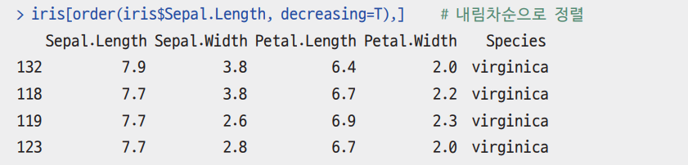
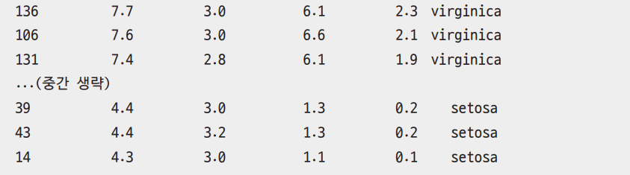
3. 데이터 정렬

Slide 24
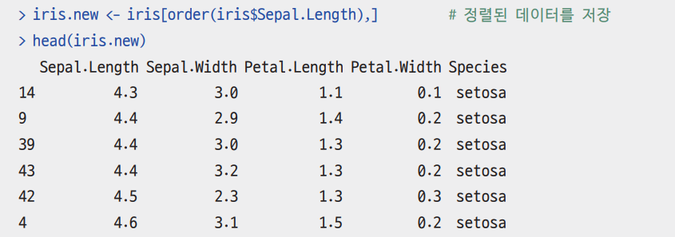
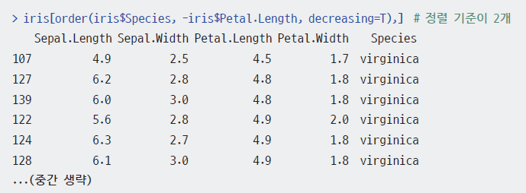
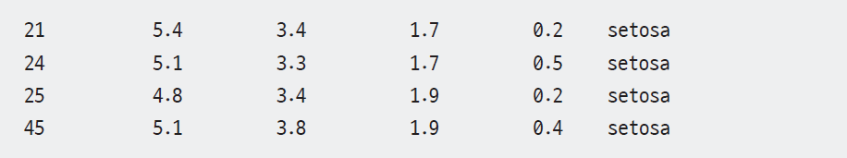
3. 데이터 정렬

Slide 25
Section 04
데이터 분리와 선택

Slide 26
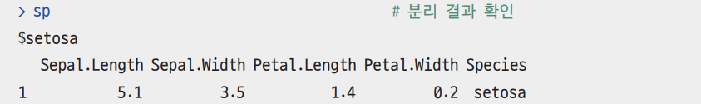
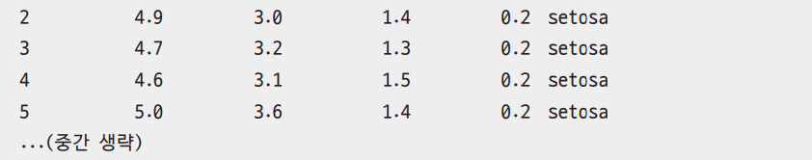
4. 데이터 분리와 선택
1. 데이터 분리
코드 7-11
sp <- split(iris, iris$Species) # 품종별로 데이터 분리
sp # 분리 결과 확인
summary(sp) # 분리 결과 요약
sp$setosa # setosa 품종의 데이터 확인

Slide 27
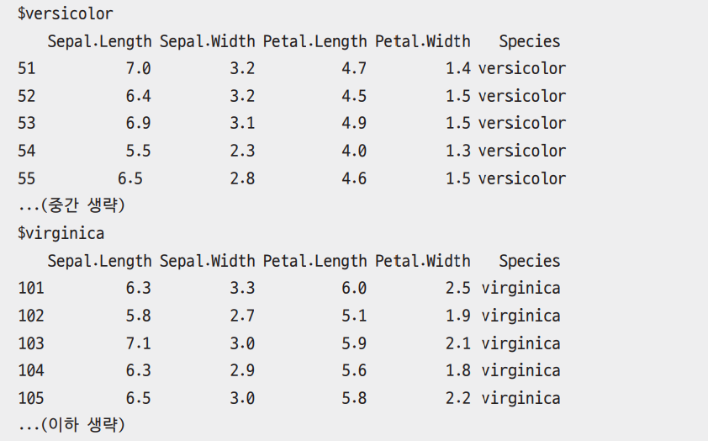
4. 데이터 분리와 선택

Slide 28
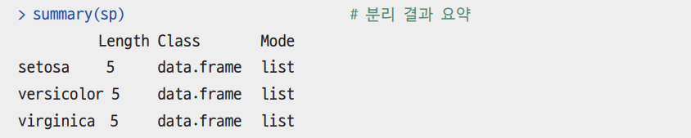
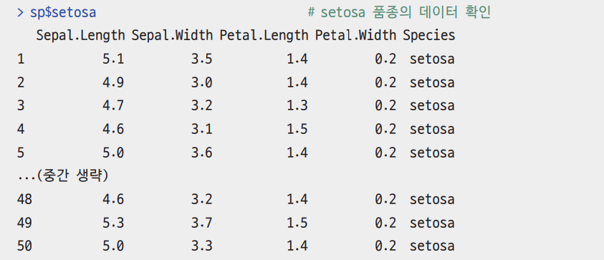
4. 데이터 분리와 선택

Slide 29
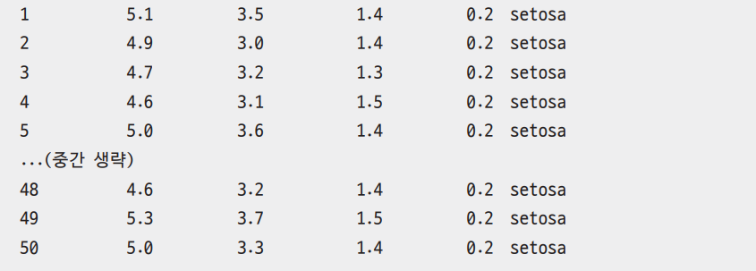
4. 데이터 분리와 선택
2. 데이터 선택
코드 7-12
subset(iris, Species == "setosa")
subset(iris, Sepal.Length > 7.5)
subset(iris, Sepal.Length > 5.1 &
Sepal.Width > 3.9)
subset(iris, Sepal.Length > 7.6,
select=c(Petal.Length,Petal.Width))

Slide 30
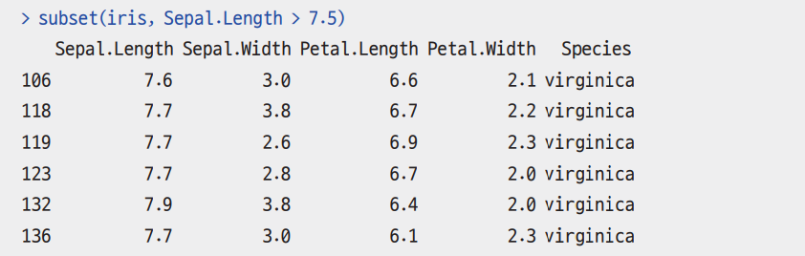
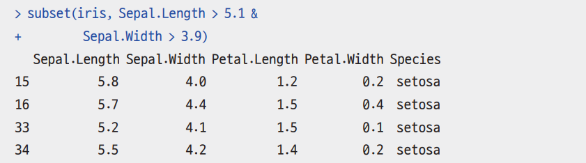
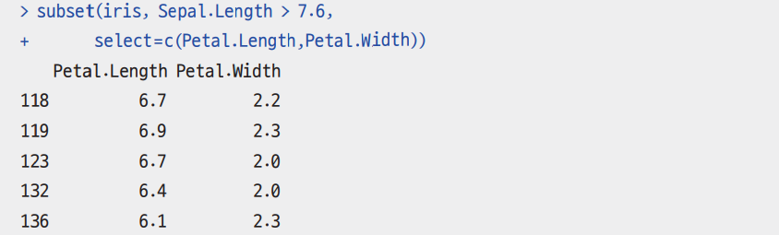
4. 데이터 분리와 선택

Slide 31
Section 05
데이터 샘플링과 조합

Slide 32
5. 데이터 샘플링과 조합
1. 데이터 샘플링
샘플링(sampling): 통계용어로, 주어진 값들이 있을 때 그중에서 임의의 개수의 값들을 추출하는 작업
복원추출, 비복원 추출
샘플링이 필요한 경우의 예: 데이터셋의 크기가 너무 커서 데이터 분석에 시간이 많이 걸리는 경우에, 일부의 데이터만 샘플링하여 대략의 결과를 미리 확인하고자 할 때
복원추출: 한번 뽑은 것을 다시 뽑을 수 있는 추출 ex) 주머니에서 꺼낸 구슬을 도로 넣어 원상복구한 다음에 다시 구슬을 뽑음
비복원추출: 한번 뽑은 것을 다시 뽑을 수 없는 추출 ex) 한번 주머니에서 꺼낸 구슬은 다시 넣지 않음

Slide 33
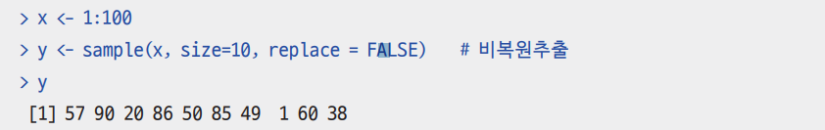
5. 데이터 샘플링과 조합
1.1 숫자를 임의로 추출하기
코드 7-13
x <- 1:100
y <- sample(x, size=10, replace = FALSE) # 비복원추출
y

Slide 34
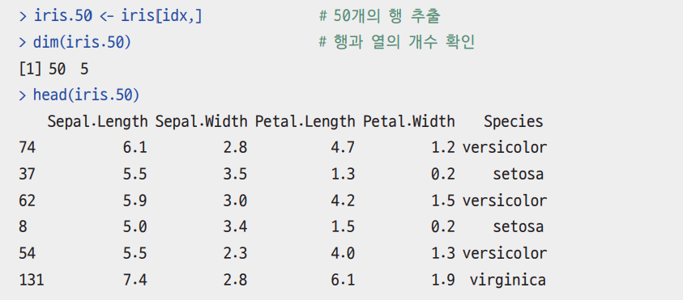
5. 데이터 샘플링과 조합
1.2 행을 임의로 추출하기
코드 7-14
idx <- sample(1:nrow(iris), size=50,
replace = FALSE)
iris.50 <- iris[idx,] # 50개의 행 추출
dim(iris.50) # 행과 열의 개수 확인
head(iris.50)

Slide 35
5. 데이터 샘플링과 조합
1.3 set.seed( ) 함수 이해하기
코드 7-15
sample(1:20, size=5)
sample(1:20, size=5)
sample(1:20, size=5)
set.seed(100)
sample(1:20, size=5)
set.seed(100)
sample(1:20, size=5)
set.seed(100)
sample(1:20, size=5)

Slide 36
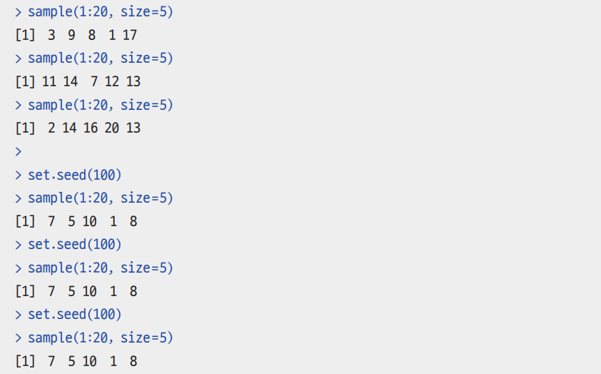
5. 데이터 샘플링과 조합

Slide 37
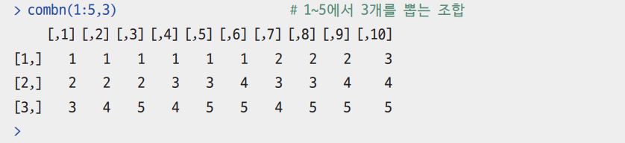
5. 데이터 샘플링과 조합
2. 데이터 조합
조합(combination): 글자 그대로 주어진 데이터값들 중에서 몇 개씩 짝을 지어 추출하는 작업
코드 7-16
combn(1:5,3) # 1~5에서 3개를 뽑는 조합
x = c("red","green","blue","black","white")
com <- combn(x,2) # x의 원소를 2개씩 뽑는 조합
com
for(i in 1:ncol(com)) { # 조합을 출력
cat(com[,i], "\n")
}

Slide 38
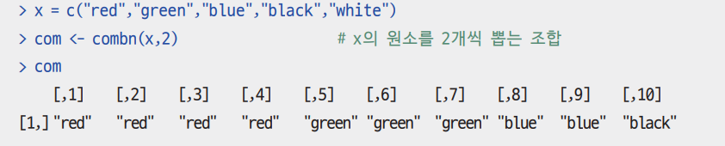
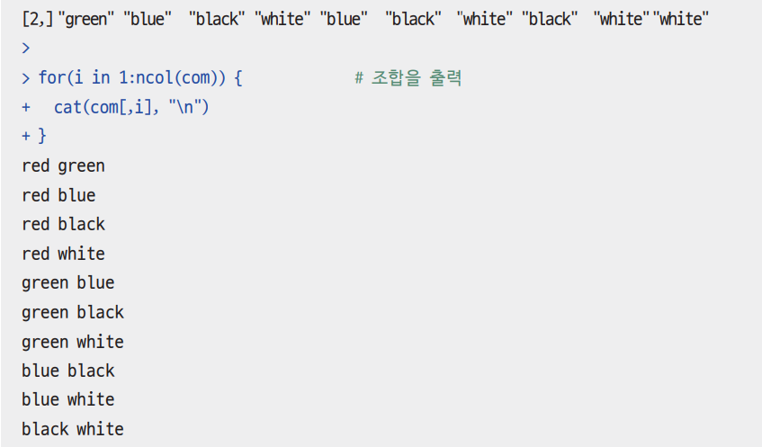
5. 데이터 샘플링과 조합

Slide 39
Section 06
데이터 집계와 병합

Slide 40
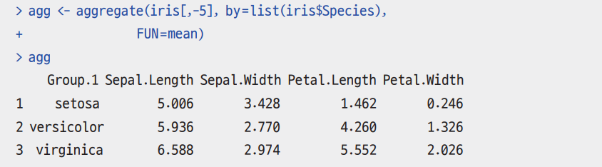
6. 데이터 집계와 병합
1. 데이터 집계
1.1 iris 데이터셋에서 각 변수의 품종별 평균 출력
2차원 데이터는 데이터 그룹에 대해서 합계나 평균을 계산해야 하는 일이 많음
이와 같은 작업을 집계(aggregation)라고 함
R에서는 aggregate() 함수를 통해서 사용 가능
코드 7-17
agg <- aggregate(iris[,-5], by=list(iris$Species),
FUN=mean)
agg

Slide 41
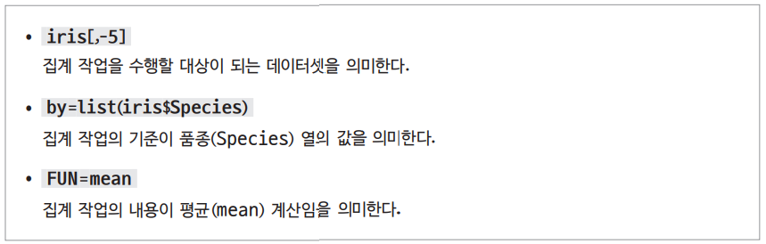
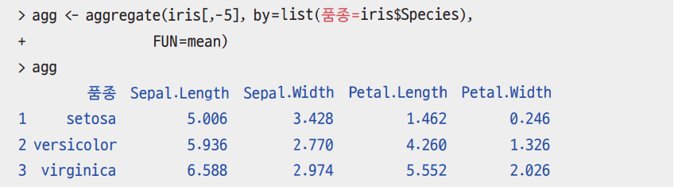
6. 데이터 집계와 병합

Slide 42
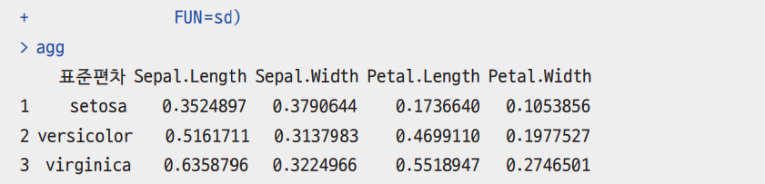
6. 데이터 집계와 병합
1.1 iris 데이터셋에서 각 변수의 품종별 표준편차 출력
코드 7-18
agg <- aggregate(iris[,-5], by=list(표준편차=iris$Species),
FUN=sd)
agg

Slide 43
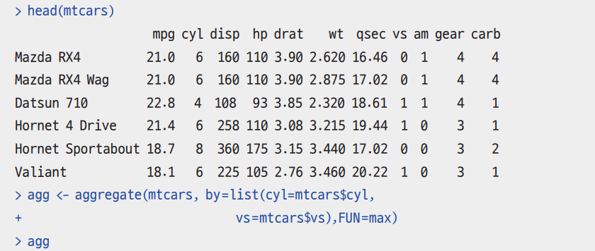
6. 데이터 집계와 병합
1.2 mtcars 데이터셋에서 각 변수의 최댓값 출력
코드 7-19
head(mtcars)
agg <- aggregate(mtcars, by=list(cyl=mtcars$cyl,
vs=mtcars$vs),FUN=max)
agg

Slide 44
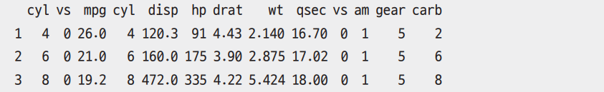
6. 데이터 집계와 병합

Slide 45
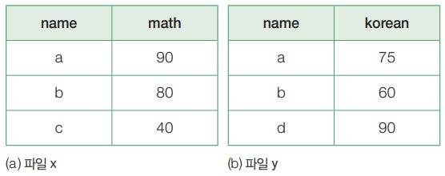
6. 데이터 집계와 병합
2. 데이터 병합
병합(merge) : 분리된 데이터 파일을 공통 컬럼을 기준으로 하나로 합치는 작업
그림 7-2 병합이 필요한 x, y 파일

Slide 46
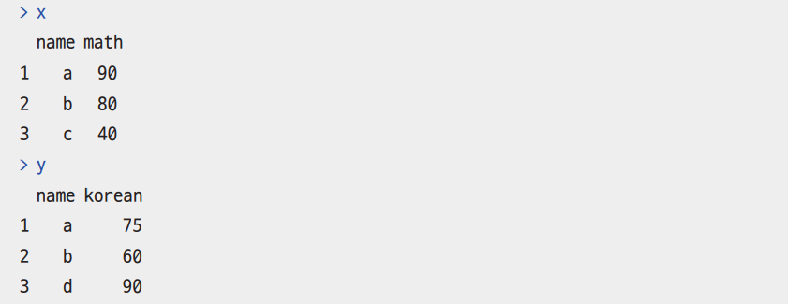
6. 데이터 집계와 병합
코드 7-20
x <- data.frame(name=c("a","b","c"), math=c(90,80,40))
y <- data.frame(name=c("a","b","d"), korean=c(75,60,90))
x
y

Slide 47
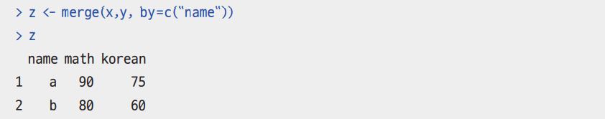
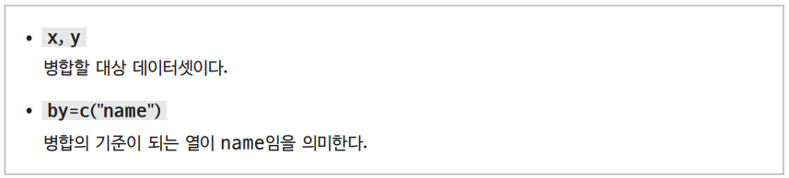
6. 데이터 집계와 병합
코드 7-21
z <- merge(x,y, by=c("name"))
z

Slide 48
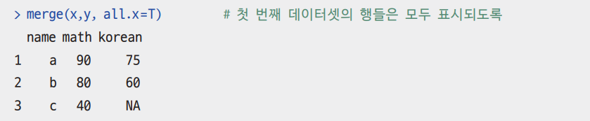
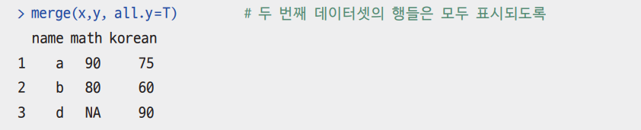
6. 데이터 집계와 병합
코드 7-22
merge(x,y, all.x=T) # 첫 번째 데이터셋의 행들은 모두 표시되도록
merge(x,y, all.y=T) # 두 번째 데이터셋의 행들은 모두 표시되도록
merge(x,y, all=T) # 두 데이터셋의 모든 행들이 표시되도록

Slide 49
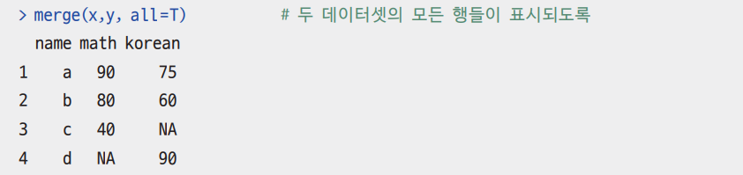
6. 데이터 집계와 병합
코드 7-23
x <- data.frame(name=c("a","b","c"), math=c(90,80,40))
y <- data.frame(sname=c("a","b","d"), korean=c(75,60,90))
x # 병합 기준 열의 이름이 name
y # 병합 기준 열의 이름이 sname
merge(x,y, by.x=c("name"), by.y=c("sname"))

Slide 50
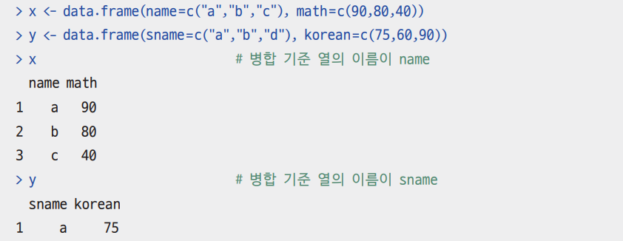

6. 데이터 집계와 병합

